Slide 1
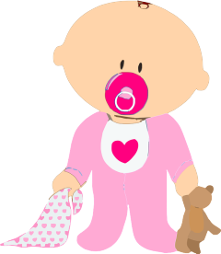
Mi Baby Shower
Maryori
Saori

Slide 2
Hola
Soy
Maryori Saori
Estoy a punto de llegar
a este mundo
Todos me esperan con ansias.

Slide 3
Será el..!!!
Sábado 29
de Septiembre
A las 7:00 pm.
En Calle Luis Valcarcell
Mz. A Lte. 111
Mis papitos
Roberth y Elizabeth
Te esperan…
NO FALTES….!!

Slide 4
Maryori
Saori
Video invitaciones en:
www.megaidea.net

